Slide 1
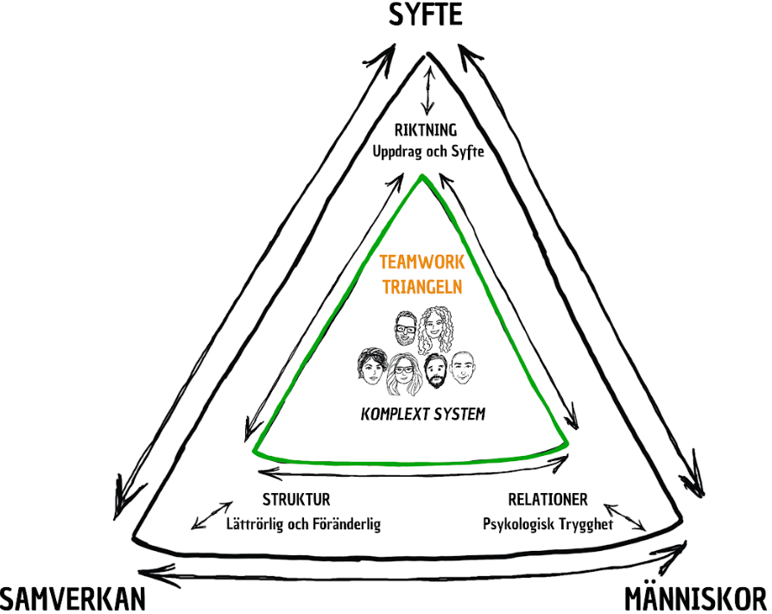
Teamwork-triangeln
Från grupp till team
www.tänkagöraeffekten.se
Notes:
Guide till workshopledaren
I boken ”Tänka Göra-Effekten – utveckla din organisation för nya resultat” presenteras Teamwork-triangeln och alla delar gås igenom noggrant. I boken, i del sex, presenteras ett workshop-upplägg med sex stycken workshops. Det här är det materialet.
Det är bra om du har läst boken innan du ska ta dig an materialet. Men det är givetvis helt okej att använda hela eller delar av materialet oavsett om du läst boken eller inte.
Du kommer troligen behöva anpassa materialet, upplägget, tider, agenda osv till din kontext. Se inte materialet som lösningen utan som en utgångspunkt för din och er utforskning.
Jag hoppas att du får nytta av materialet och att du anger källa om du refererar till det. Hör gärna av dig med feedback för att förbättra innehållet! Lycka till!
Kontaktuppgifter hittar du här:
www.tänkagöraeffekten.se

Slide 2
Symboler som guidar i materialet
Information om materialet
Du som workshopledare går igenom materialet med deltagarna
Dialog i rummet
Egen reflektion
Egen reflektion följt av delning och dialog i rummet
Egen reflektion, skriv på post-it-lappar och dela, dialog i rummet
Notes:
Guide till workshopledaren
Längst upp till höger i varje bild hittar du en ikon som guider dig i hur du kan använda bilden.

Slide 3
Generell info
Team finns överallt. Eller i alla fall behovet av att samarbeta som ett team. Vi är alla mer eller mindre medvetet involverade i en mängd samarbeten som till exempel bostadsrättsföreningen, fotbollslaget, ledningsgruppen, projektgruppen, vägföreningen, bridgeklubben. Ja, kanske till och med släktmiddagen. Alla är exempel på sammanhang och situationer där teamwork är gynnsamt.
Det som får ett team att fungera är generellt och passar alla team och grupper som vill bli team.
Den här serien med sex stycken workshops är baserad på Teamwork-triangelns innehåll och leder dig och de du vill ska förbättra sitt teamwork genom de fundamentala delarna för ett team. Tanken är att genomföra dem i ordningsföljd, gärna under en begränsad tid om högst två månader. Kom ihåg: dialogen är helig för lärandet.
Se innehållet som inspiration och en utgångspunkt för er utforskning kring hur ni kan bli ett ännu bättre team. Inspireras av innehållet och anpassa det efter era behov.
Lösningen finns inte i materialet. Lösningen finns hos er.
Notes:
Guide till workshopledaren
En workshop i sig förändrar ingen organisation. Men den kan vara den där viktiga katalysatorn till att få i gång samtalet. En workshop ger tid och plats för att tillsammans få till en fokuserad dialog, diskussion och reflektion kring ett eller flera ämnen. Det man lär sig tillsammans har en särskild inverkan på lärandet. Tankarna fladdrar inte bara förbi. Tillsammans hör och ser ni hur andra tänker och du får möjlighet att formulera dina egna tankar högt.
Addera gärna aktiviteter som bokcirklar och öppna frågestunder till ert förändringsarbete, gärna baserat på Teamwork-triangelns delar. Teorierna du behöver för att sätta i gång, eller fortsätta, finns i boken ”Tänka Göra-Effekten - Utveckla din organisation för nya resultat” Läs mer på: www.tänkagöraeffekten.se

Slide 4
Boken
I Tänka Göra-Effekten får du ta del av teorier, tankesätt och praktiska tips om förändring, utveckling och samarbete från några av de främsta forskarna och tänkarna i modern tid. Boken går bortom metoder och verktyg och visar hur du skapar genomgripande och långsiktiga resultat genom att förändra både ditt tankesätt och organisationens arbetssätt.
Boken uppmuntrar dig att se organisationen som en trädgård i stället för en maskin. En plats där förändring sker genom tillit, samarbete och nyfikenhet – inte genom instruktioner.
Notes:
Guide till workshopledaren
Mer info finns på www.tänkagöraeffekten.se och https://www.youtube.com/@KlasFj%C3%A4rstedt/videos

Slide 5
Notes:
Guide till workshopledaren
Teamets grundläggande behov kan sammanfattas i riktning, relationer och struktur – Teamwork-triangelns tre hörn. Lägger vi Teamwork-triangeln i triangeln som beskriver det komplexa systemet med människor som samverkar kring ett syfte ser vi hur hörnen passar ihop. Teamet behöver struktur för sin samverkan, en riktning med ett syfte och fungerande mellanmänskliga relationer med psykologiskt trygghet som grund. Teamet är ett levande komplext system!
Om vi utforskar och samtalar kring delarna i den innersta triangeln, Teamwork-triangeln, skapar vi goda förutsättningar för team som både utvecklar sig själva och sin produkt/tjänst.

Slide 6
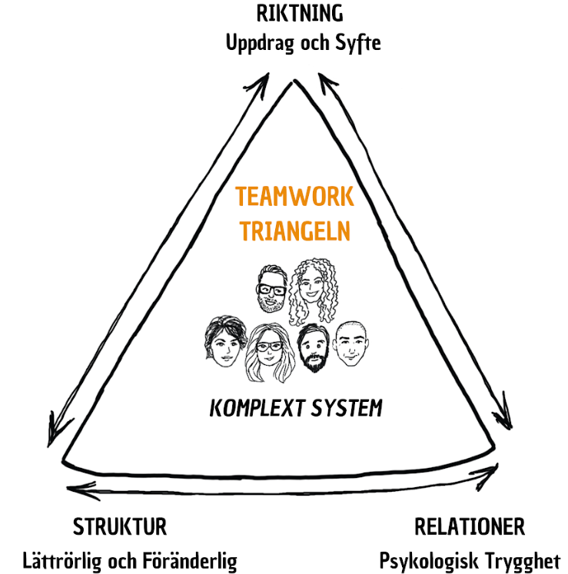
Notes:
Guide till workshopledaren
Riktning – Uppdrag och syfte
Teamet behöver ett tydligt uppdrag (vad) och syfte (varför) för riktning och mening. Att medlemmarna i teamet har en gemensam idé kring riktningen skapar samsyn och fokus.
Relationer – Psykologisk trygghet
En trygg miljö präglad av respekt för varandra där alla idéer är välkomna är grundläggande för att ett team tillsammans ska kunna vara kreativt och värdeskapande.
Struktur – Lättrörlig och föränderlig
Teamet behöver en överenskommen struktur, som givetvis kan anpassas över tid, för samarbetet och det gemensamma lärandet.

Slide 7
Bakgrund till workshopserien
Gruppen behöver bli ett team och därigenom samarbeta mer hållbart, kreativt och effektivt tillsammans.
Hypotesen för att nå dit är att tillsammans i gruppen bland annat resonera kring och definiera:
riktning med uppdrag och syfte
relationer genom psykologisk trygghet
struktur för att möjliggöra lättrörlighet och föränderlighet.
Notes:
Guide till workshopledare
Bild att förklara syftet mer era workshops. Kanske är bakgrunden en annan för er …

Slide 8
Övergripande önskade effekter
Förstå skillnaden mellan en grupp och ett team.
Definiera teamets uppdrag, syfte och värderingar.
Resonera kring psykologisk trygghet och definiera vad det betyder för teamet.
Definiera en förutsägbar struktur för utveckling och lärande och en gemensam modell för prioritering.
Öka förmågan till kunskapsdelning och lärande i teamet.
Bli bekant med systemsyn och "Systemtänkarens goda vanor" och kunna resonera kring dem i relation till teamet och organisationen.
Notes:
Guide till workshopledaren
Det här vill ni få ut av workshopserien. Medlet = workshops med mera. Önskad effekt = se ovan.

Slide 9
Ingångsvärden
Deltagarna har lösningarna.
Workshopledaren hjälper till att formulera dem.
Deltagarna ska göra det här själva.
Alla hjälps åt på vägen.
Nya resultat (effekter) kräver nya beteenden.
Det är ofta våra beteenden vi behöver förändra.
Workshopledaren erbjuder en struktur för att ta gruppen från nuläge till nyläge.
Deltagarna erbjuder sitt engagemang = tid och fokus.
Ok?
Notes:
Guide till workshopledaren
Poängtera att:
Resultat i ett komplext system uppstår genom interaktion (samverkan), inte genom addition som i ett komplicerat system
Eftersom resultatet uppstår genom interaktion, genom samverkan, är ansvaret för resultatet alltid delat i ett komplext system. (Därmed inte sagt att ett utpekat ansvar inte behövs.)

Slide 10
WS 6 – Summering, utvärdering och nästa steg
”… – snart stundar natten. Mot det förgångna: tack, till det kommande: ja!”
Dag Hammarskjöld
Notes:
Guide till workshopledaren
Se innehållet i den här Powerpointpresentationen som en utgångspunkt. Teorin bakom hittar du i boken Tänka Göra-Effekten - Utveckla din organisation för nya resultat, www.tänkagöraeffekten.se

Slide 11
Agenda – Workshop 6 (90 minuter)
Incheckning – (5 min)
Tillbakablick WS 4 – (10 min)
Tillbakablick WS 1-5 (30 min)
Paus – (10 min)
Vad blir nästa steg? – (20 min)
Summering och reflektion – (10 min)
Notes:
Guide till workshopledaren
Agenda – Workshop 5 – OBS 90 min
Tider i parantes bara en vägledning. Det är mycket innehåll och lite tid. Var noga med timebox. Det är ofta bättre att boka fler tillfällen än att dra ut på tiden eller stryka innehåll. Används fördelen av att det är korta pass. Det ger ofta fokus. Det går att prata om ett ämne en hel dag, det går också att prata om det i femton minuter …

Slide 12
Mål med workshopen
Syftet med den här workshopen är att tillsammans reflektera kring er utveckling från grupp till team. Vad har ni lärt er? Vad vill ni lära andra?
Målet är att ha en gemensam idé kring nästa steg.
Notes:
Guide till workshopledare:

Slide 13
Incheckning
Dina förväntningar i ett par ord …
Notes:
Guide till workshopledaren
Incheckning – (5 min)
Låt alla få möjligheten att komma till tals men inte med några längre utläggningar.

Slide 14
Hur gick det senast?
Systemtänkarens goda vanor
Notes:
Guide till workshopledaren
Vad landade ni i sist? Behöver ni prioritera några insatser? Uppdatera er Team canvas?

Slide 15
Teori
Tillbakablick
Notes:
Guide till workshopledaren
”Vi måste acceptera att alla teorier och perspektiv som vi använder oss av för att studera organisationer och ledarskap är ofullständiga, snedvridna och vilseledande, samtidigt som de kan ge oss värdefulla insikter.” – Gareth Morgan
”När en organisation ska utvecklas och förändras finns det egentligen ingenting så praktiskt som en god teori.” – Kurt Lewin

Slide 16
Notes:
Guide till workshopledaren
Det här har ni gått igenom
Teamets grundläggande behov kan sammanfattas i riktning, relationer och struktur – Teamwork-triangelns tre hörn. Lägger vi Teamwork-triangeln i triangeln som beskriver det komplexa systemet med människor som samverkar kring ett syfte ser vi hur hörnen passar ihop. Teamet behöver struktur för sin samverkan, en riktning med ett syfte och fungerande mellanmänskliga relationer med psykologiskt trygghet som grund. Teamet är ett levande komplext system!
Om vi utforskar och samtalar kring delarna i den innersta triangeln, Teamwork-triangeln, skapar vi goda förutsättningar för team som både utvecklar sig själva och sin produkt/tjänst.

Slide 17
Bakgrund till workshopserien
Gruppen behöver bli ett team och därigenom samarbeta mer hållbart, kreativt och effektivt tillsammans.
Hypotesen för att nå dit är att tillsammans i gruppen resonera kring och definiera:
riktning med uppdrag och syfte
relationer genom psykologisk trygghet
struktur för att möjliggöra lättrörlighet och föränderlighet.
Notes:
Guide till workshopledare
Det här var bakgrunden

Slide 18
Övergripande önskade effekter
Förstå skillnaden mellan en grupp och ett team.
Definiera teamets uppdrag, syfte och värderingar.
Resonera kring psykologisk trygghet och definiera vad det betyder för teamet.
Definiera en förutsägbar struktur för utveckling och lärande och en gemensam modell för prioritering.
Öka förmågan till kunskapsdelning och lärande i teamet.
Bli bekant med systemsyn och "Systemtänkarens goda vanor" och kunna resonera kring dem i relation till teamet och organisationen.
Notes:
Guide till workshopledaren
Det här vill ni få ut av workshopserien. Medlet = workshops med mera. Önskad effekt = se ovan.

Slide 19
Ingångsvärden
Deltagarna har lösningarna.
Workshopledaren hjälper till att formulera dem.
Deltagarna ska göra det här själva.
Alla hjälps åt på vägen.
Nya resultat (effekter) kräver nya beteenden.
Det är ofta våra beteenden vi behöver förändra.
Workshopledaren erbjuder en struktur för att ta gruppen från nuläge till nyläge.
Deltagarna erbjuder sitt engagemang = tid och fokus.
Ok?
Notes:
Guide till workshopledaren
Poängtera att:
Resultat i ett komplext system uppstår genom interaktion (samverkan), inte genom addition som i ett komplicerat system
Eftersom resultatet uppstår genom interaktion, genom samverkan, är ansvaret för resultatet alltid delat i ett komplext system. (Därmed inte sagt att ett utpekat ansvar inte behövs.)

Slide 20
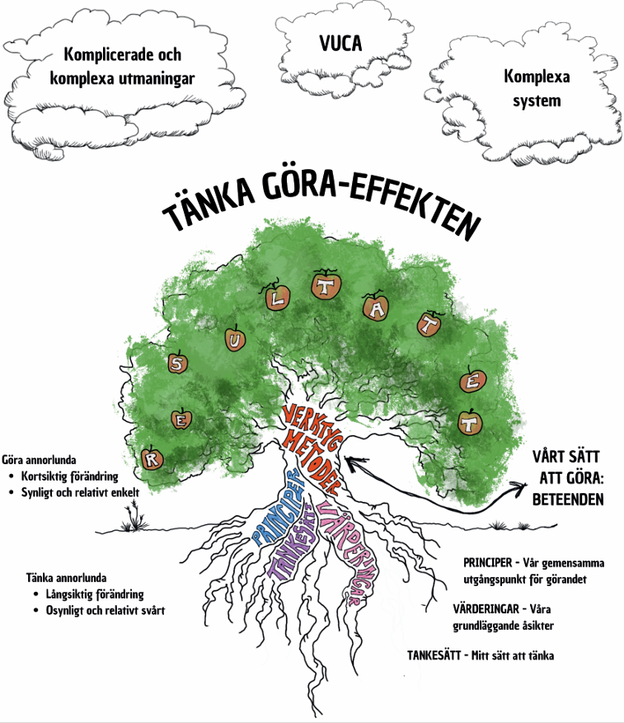
Notes:
Guide till workshopledaren
Hur uppstår resultatet? – (15 min)
Identifiera hur ni ser att resultat uppstår. Finns det luckor?
Göra annorlunda – tänka annorlunda
Resultatet av våra handlingar kommer från vårt sätt att göra baserat på uppgiften. Är uppgiften att resa ett tält, en relativt enkel utmaning, är resultatet att tältet är rest och vi kan använda tältet. Om uppgiften är att öka lönsamheten, en relativt komplex utmaning, är resultatet summan av de handlingar vi gjort för att uppnå en ökad lönsamhet.
Utgångspunkten för vårt sätt att göra är våra gemensamma principer. De i sin tur är influerade av våra gemensamma värderingar. Och allt grundar sig i vår egna syn på världen – vårt tankesätt. Jämför med trädet. Resultatet kommer ursprungligen från de osynliga rötterna, det abstrakta. Till att bli det synliga och konkreta metoderna och verktygen i stammen. Till grenarna, löven och blommorna där resultatet uppstår.
Resultat
något (konkret eller abstrakt) som upp­kommer genom att en handling eller ett förlopp full­bordas ofta om något som kan värderas el. mätas, gärna i siffror
Metod
plan­mässigt tillvägagångs­sätt för att upp­nå visst resultat; särskilt vid intellektuellt arbete
Principer
grund­läggande sats eller regel som ofta ut­gör norm för handlande eller dylikt
Värderingar
grund­läggande åsikter som till­sammans kan forma en ideologi eller dylikt
Tankesätt
sätt att tänka särskilt vad gäller de stora mänskliga frågorna

Slide 21
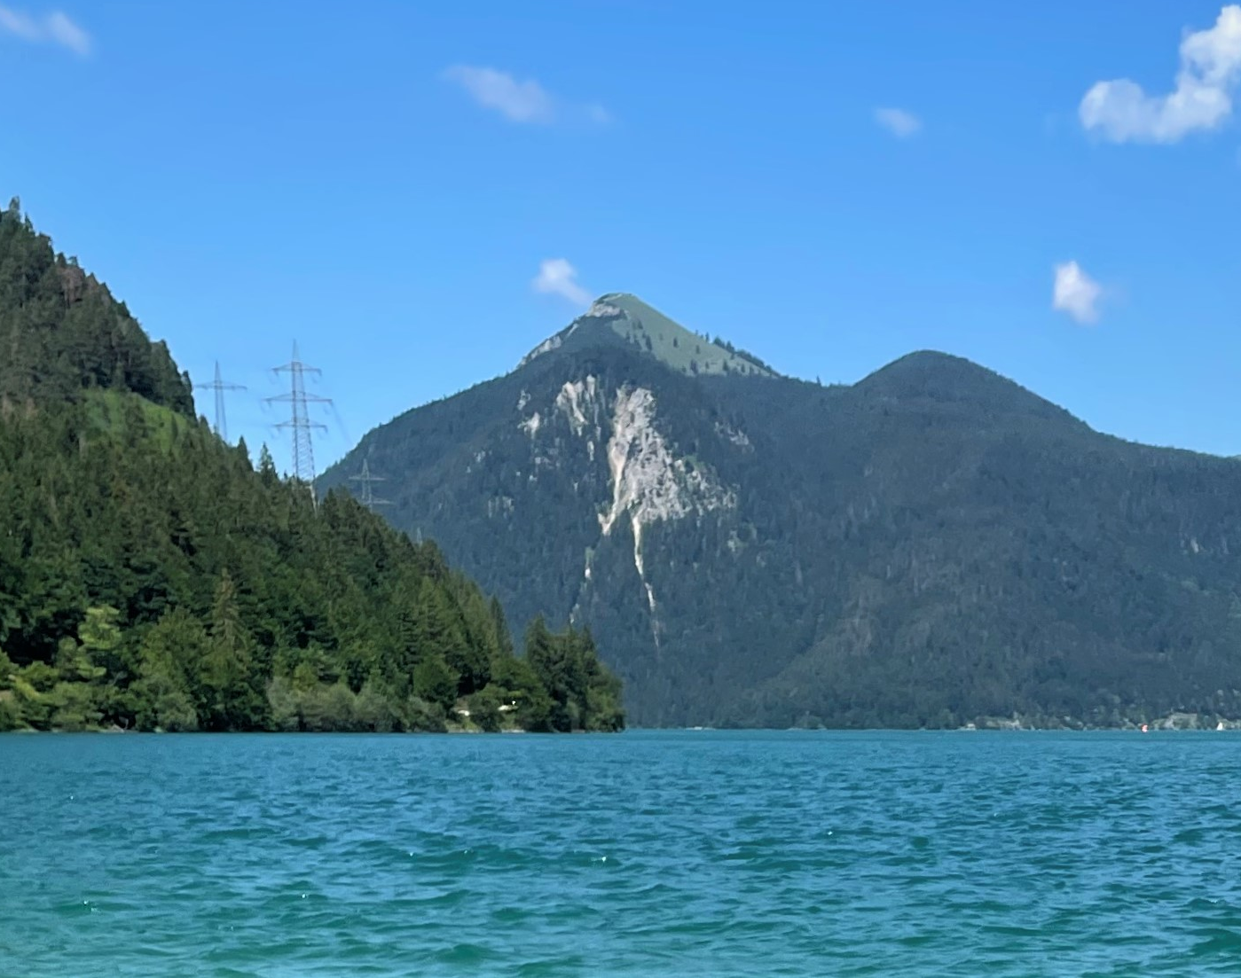
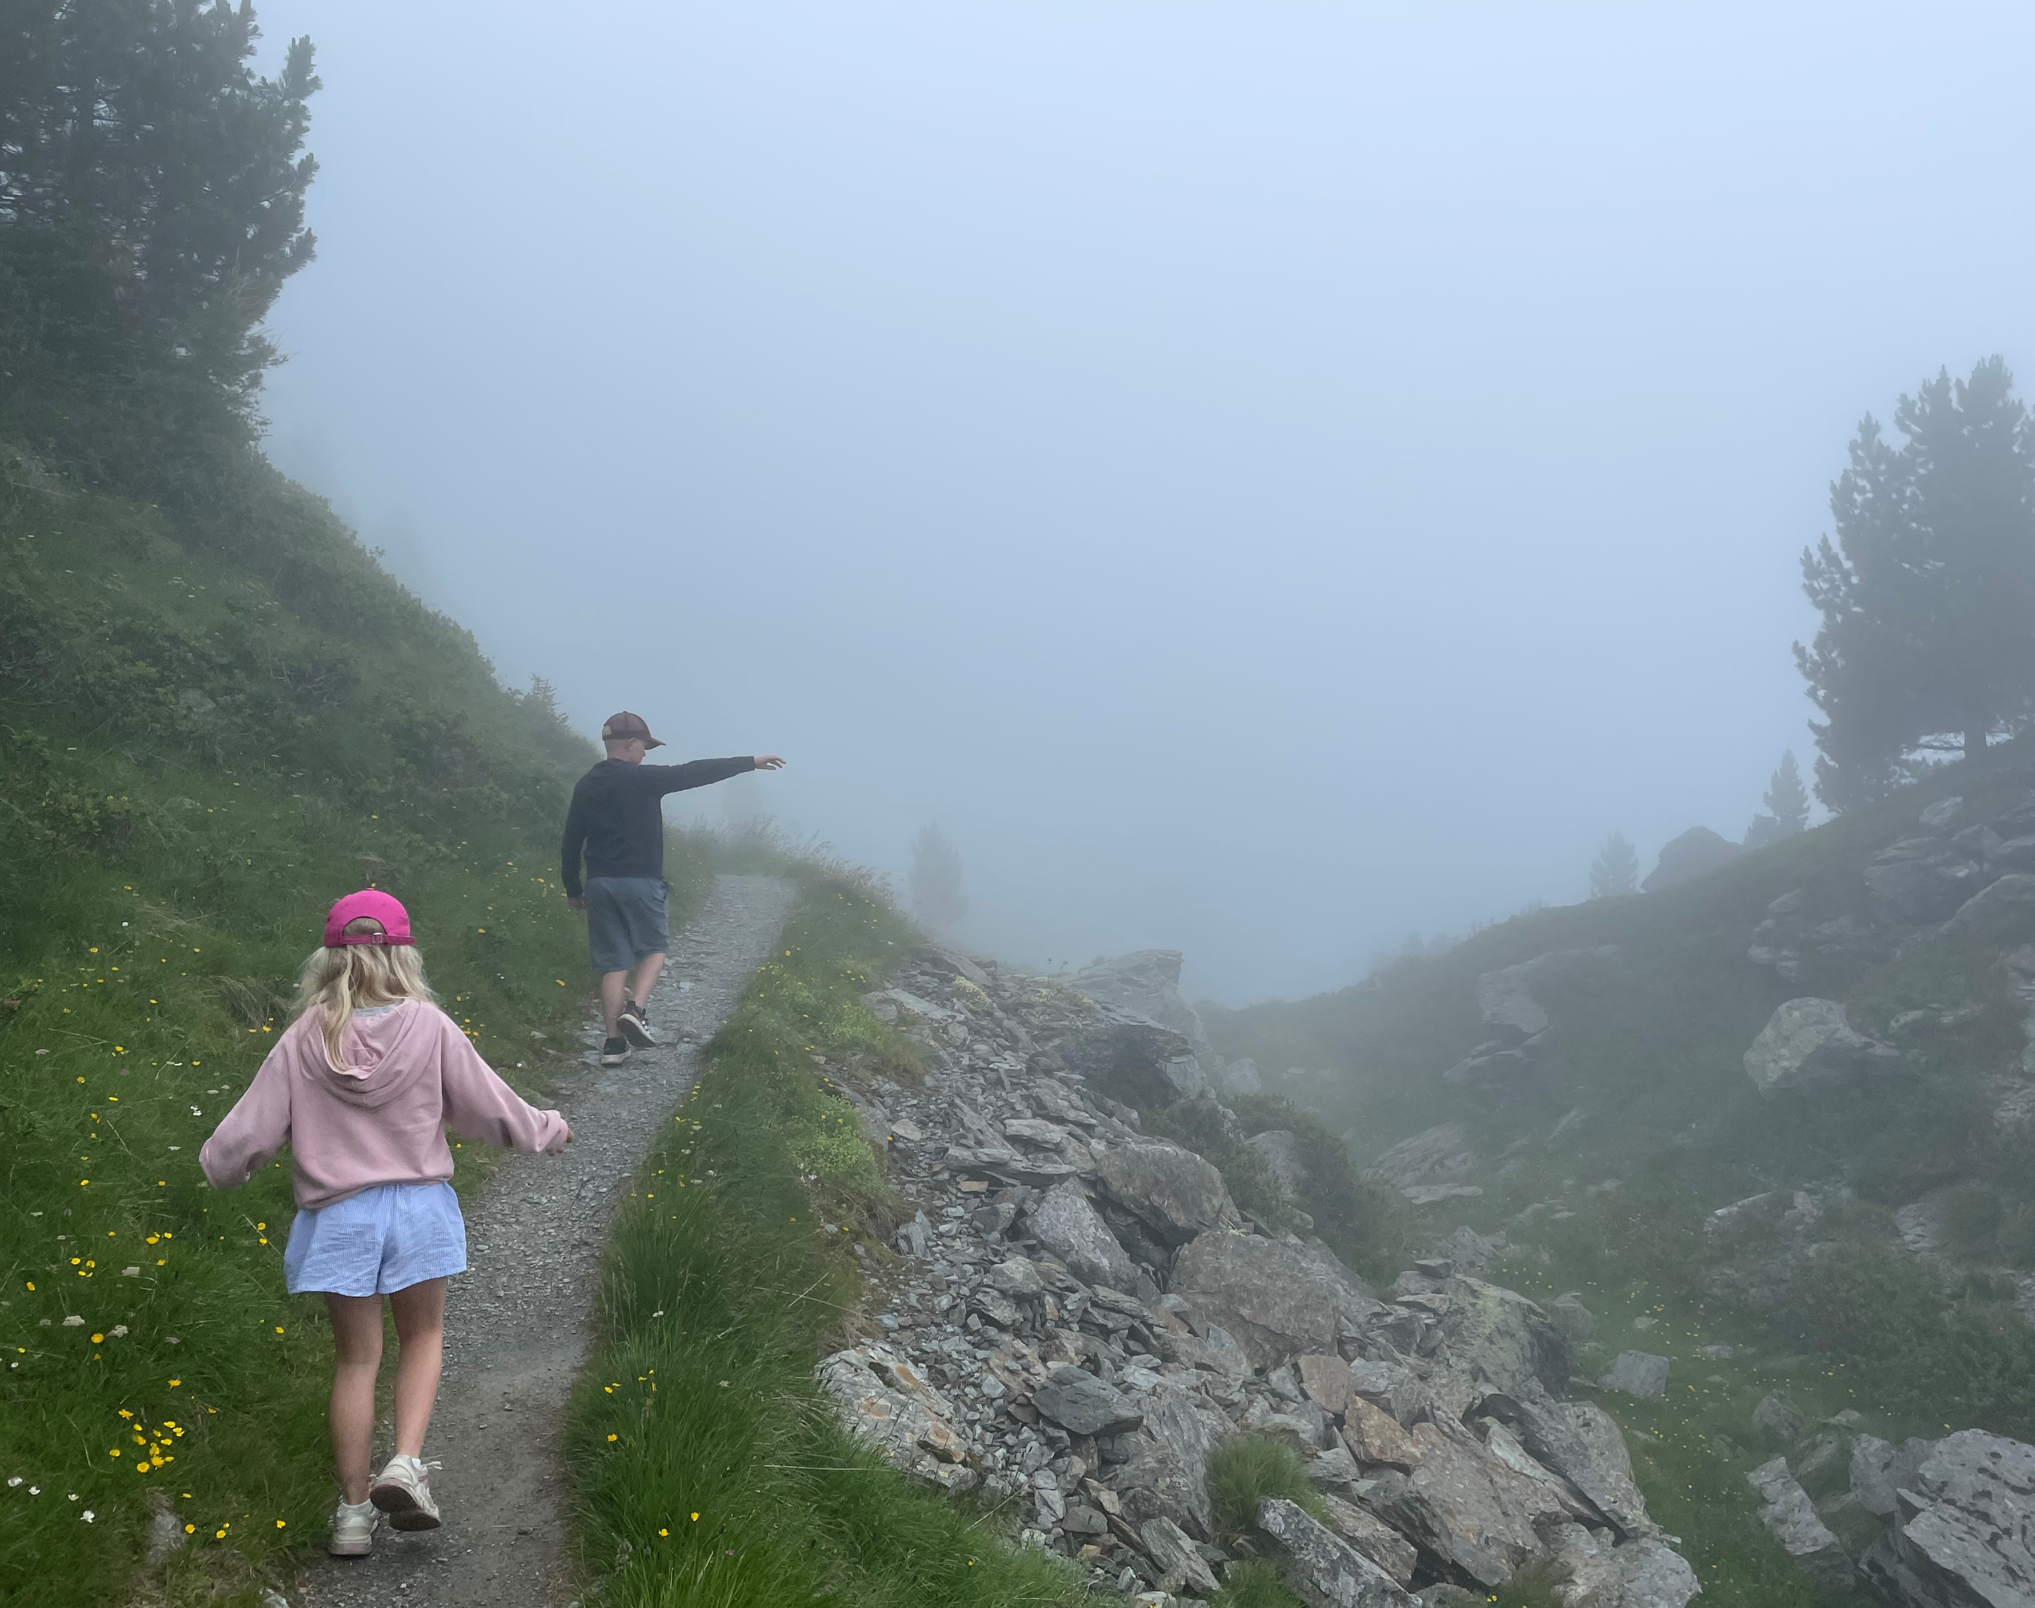
-
-
-
-
-
-
-
-
Notes:
Guide till workshopledaren
Tänk dig att du är ute och går tillsammans med andra i en stor grupp. Ni har en tydlig idé om var ni är och vart ni ska. Målet står statiskt som en fyr i horisonten. Ni kan ta stora kliv i er stora grupp mot målet utan att reflektera speciellt mycket över hur ni ska ta er fram. Målet är ju där borta och sikten är klar.
Plötsligt sveper en tjock dimma in, ni ser bokstavligen inte mer än handen framför er. Från att ha kunnat se flera mil i alla riktningar och kunnat ta stora kliv i er stora grupp och gå långt utan att stanna upp, reflektera och titta tillbaka, kan ni nu inte se mer än en hand framför er … ni är i dimman … ni verkar i dimman.
Vad händer? Eller framför allt: vad behöver hända?

Slide 22
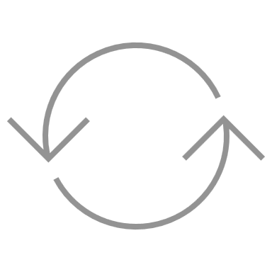
Krocken …
När vi med linjär blick försöker navigera i en cirkulär värld.
"Verkligheten bygger på cirklar men vi ser raka linjer … " - Peter Senge
Notes:
Guide till workshopledaren
Vi lever i en dynamisk värld (VUCA) som är icke-linjär och som bygger på feedback-loopar med fördröjning men vi ofta tänker och agerar linjärt.
Det ser ut som att humlan flyger till blomman för att äta nektar, men är det egentligen blommans pollen som reser med humlan? Eller är det ett samspel baserat på ömsesidiga behov, en dans? I naturen finns ingen början eller slut, bara ett ständigt cirkulärt flöde där allt hänger ihop. Människor i organisationer verkar interagera linjärt men vi är alla delar av olika cirkulära processer, som vi bara ser om vi zoomar ut och tittar på helheten.

Slide 23
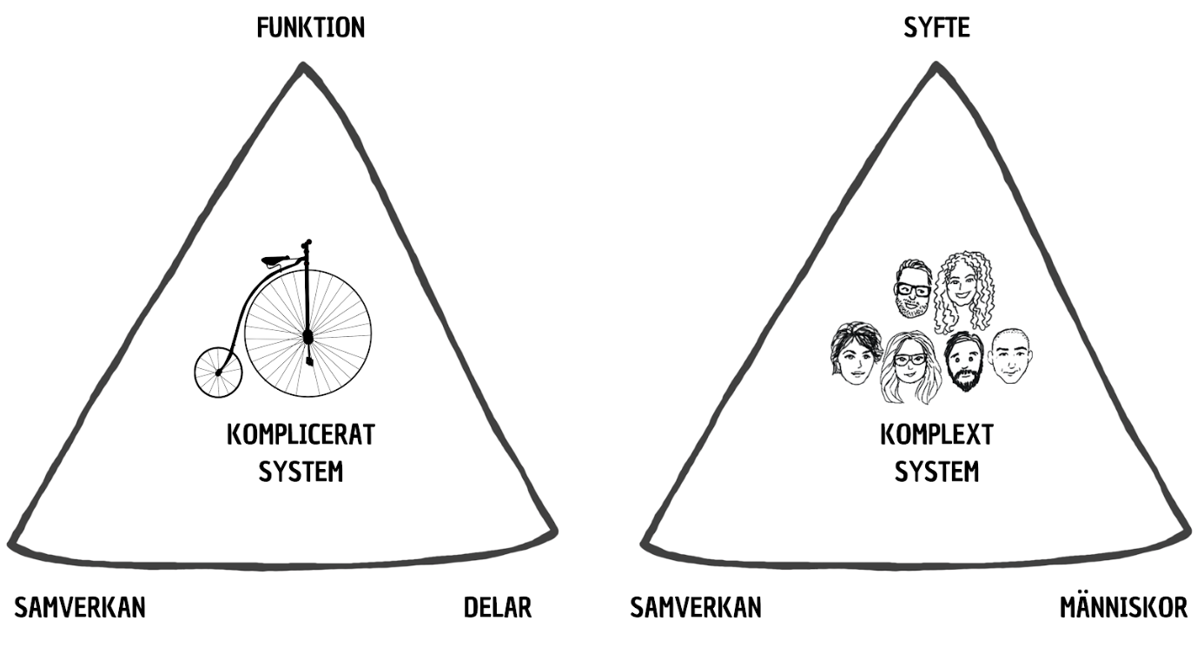
Systemsyn – systems thinking
Lärande och anpassningsförmåga - en överlevnadsfråga
Behöver inte lära eller anpassa sig.
Löser samma problem om och om igen
Löser olika problem genom samarbete
Notes:
Guide till workshopledaren
Komplicerade system - Löser samma problem om och om igen
Komplext system - Löser olika problem genom samarbete

Slide 24
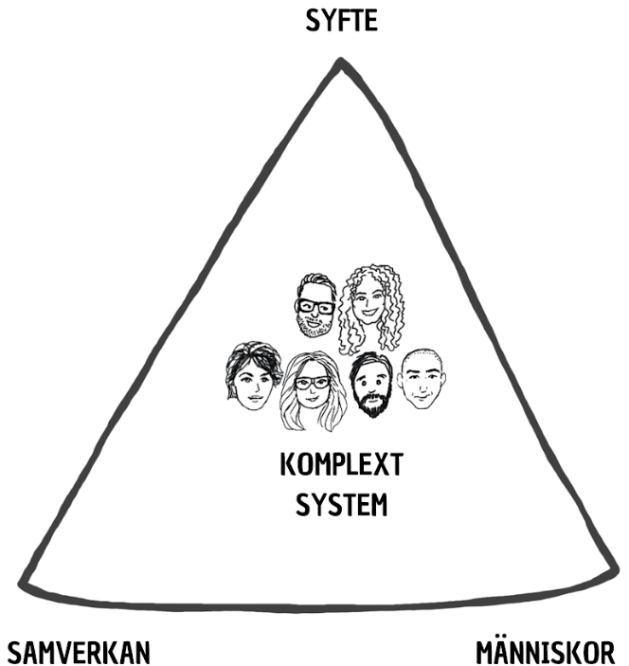
Dimman (VUCA) – Systemsyn
Kommunicera tidigt och ofta.
I komplexa system skapas inte resultatet genom addition, det skapas genom interaktion.
Komplexa sociala system – organisationen som anpassningsbar & lärande
Löser olika problem
Består av varierande antal levande delar. Varje del har ömsesidiga beroende till varandra och delarna kan samverka på flera sätt. Resultat genom interaktion. Lärande en överlevnadsfråga.
Notes:
Guide till workshopledaren
Både dimman (kontexten) och det faktum att vi är ett komplext system talar för att vi behöver bli bra på att samarbeta i team.

Slide 25
Notes:
Guide till workshopledaren
Bild att repetera.

Slide 26
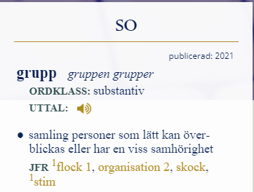
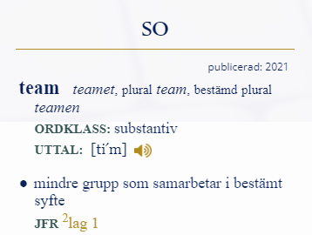
Grupp vs team
Notes:
Guide till workshopledaren
Grupp: https://svenska.se/tre/?sok=grupp&pz=1
Team: https://svenska.se/tre/?sok=team&pz=1

Slide 27
UPPDRAG
KOMPETENSER
SYFTE
VÄRDERINGAR
STRUKTUR
Notes:
Guide till workshopledaren
Hur ser er canvas ut?

Slide 28
Var är ni idag?
Nyläge
.
.
.
.
TEAM
Hur känns det att vara ett team?
Hur är det idag?
Vad behöver hända från nu till nytt?
GRUPP
Nuläge
Notes:
Guide till workshopledaren
Hur ligger ni till?

Slide 29
Vad blir nästa steg?
Notes:
Guide till workshopledaren
Be deltagarna funder på och skriva lappar kring:
Vad som blir nästa steg efter den här workshop-serien.
Bestäm hur ni ska arbeta vidare med förslagen.

Slide 30
Summering, reflektion, nästa steg
Grupp till team

Slide 31
Mål med workshopen
Syftet med den här workshopen är att tillsammans reflektera kring er utveckling från grupp till team. Vad har ni lärt er? Vad vill ni lära andra?
Målet är att ha en gemensam idé kring nästa steg.
Notes:
Guide till workshopledaren
Repeterar syfte och mål. Har ni lyckats med intentionen? Ta med den funderingen till utvärderingen i nästa bild.

Slide 32
Reflektion
Vad var syftet och målet?
Hur gick det?
Vad gjorde vi bra och varför?
Vad kan vi förbättra nästa gång?
Notes:
Guide till workshopledaren
Går att samla in via menti eller mejl i efterhand och presentera vid nästa WS.

Slide 33
www.tänkagöraeffekten.se
Notes:
Guide till workshopledaren
www.tänkagöraeffekten.se

Slide 34
Läs- och filmtips
Peter Gärdenfors – Den meningssökande människan
Peter Senge – Den femte disciplinen. Den lärande organisationens konst
Carol Dweck – Mindset. Du blir vad du tänker
Amy C Edmondson – The Fearless Organization – Psykologisk trygghet på jobbet
Lennart Wittberg – Systemsyn i praktiken
Daniel Kahneman – Tänka, snabbt och långsamt
Stephen Covey – De 7 goda vanorna. Grunden för personlig utveckling och hållbart ledarskap
Daniel Pink – Drivkraft. Den överraskande sanningen om vad som motiverar oss
Donella H. Meadows – Thinking in Systems
Donald G. Reinertsen – The Principles of Product Development Flow
Julia Romanowska – Schibboleteffekten. Ledarskap, konsten och människans ansvar
Hans Brattberg och Tomas Björkholm – Prioritera, fokusera, leverera: din snabbguide till Lean, Agile, Scrum och XP
Jonny Schneider – Understanding Design Thinking, Lean and Agile
Filmer: https://www.youtube.com/@KlasFj%C3%A4rstedt/playlists
Notes:
Guide till workshopledaren
Tips ovan till de som vill fördjupa sig.
https://www.klas.one/blogg
www.tänkagöraeffekten.se

Slide 35
-
Notes:
Guide till workshopledaren
Slut WS6

